Slide 1
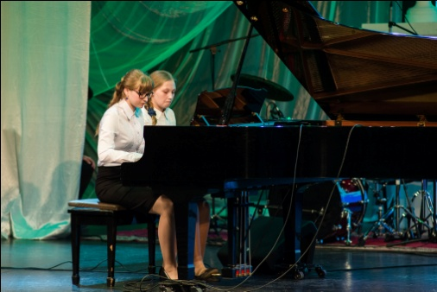
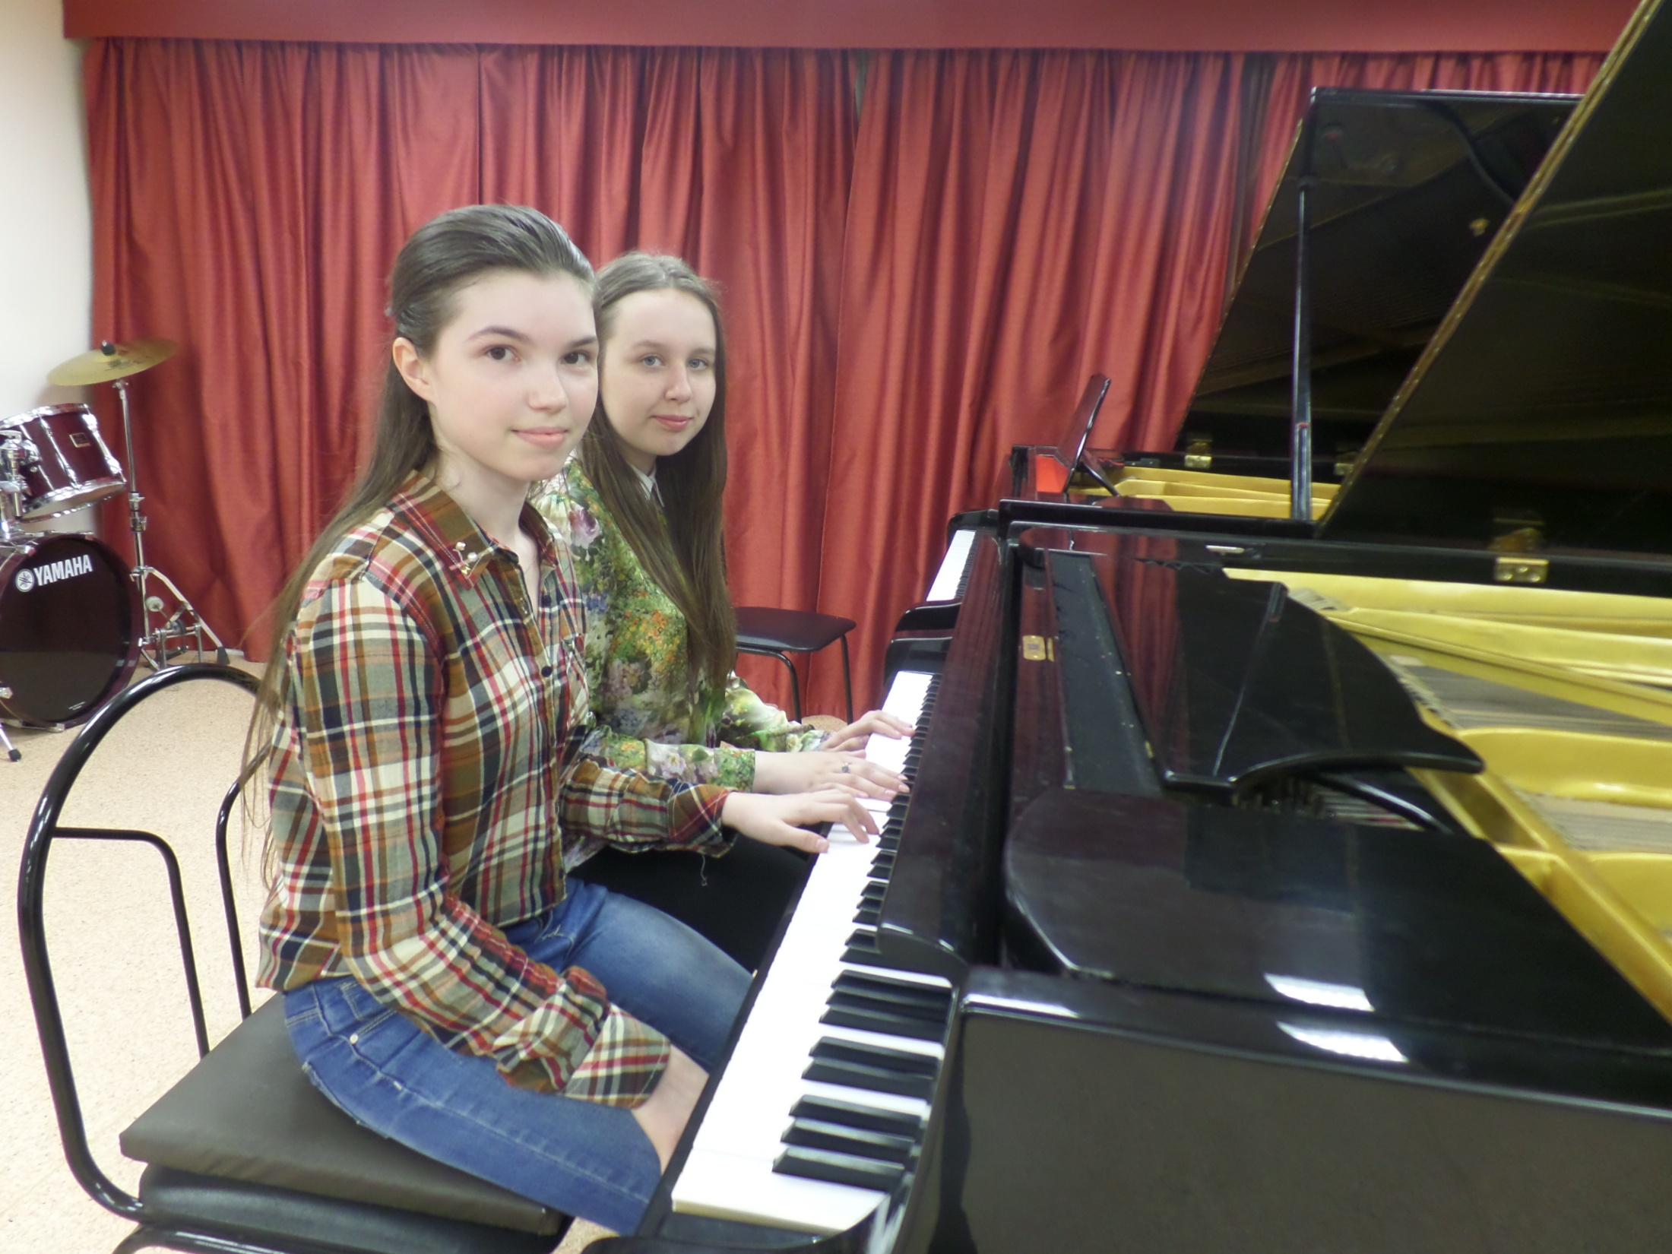
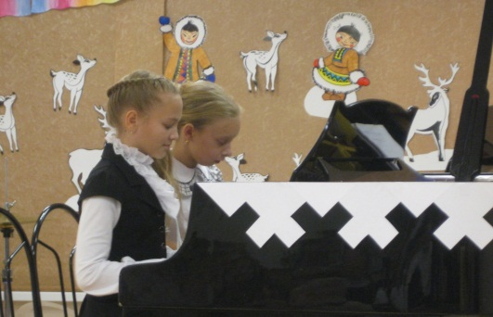
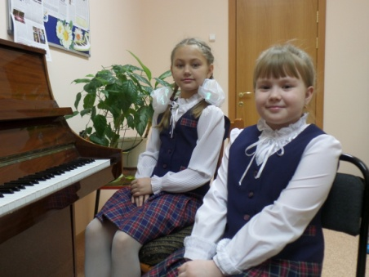
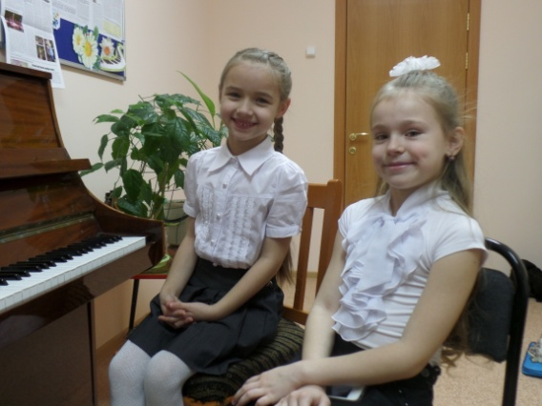
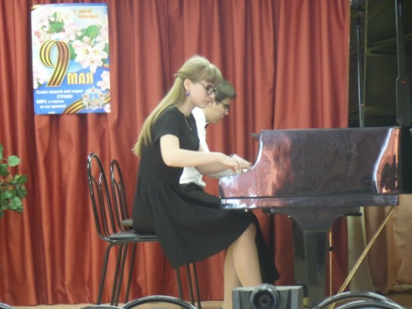
Зал детской школы искусств г.Нарьян-Мара
22 мая 2015 года в 17.00
Концерт фортепианных ансамблей
класса преподавателей
Н.А. Носовой и А.П.Жуковой
«Музыка нас связала»

Slide 2
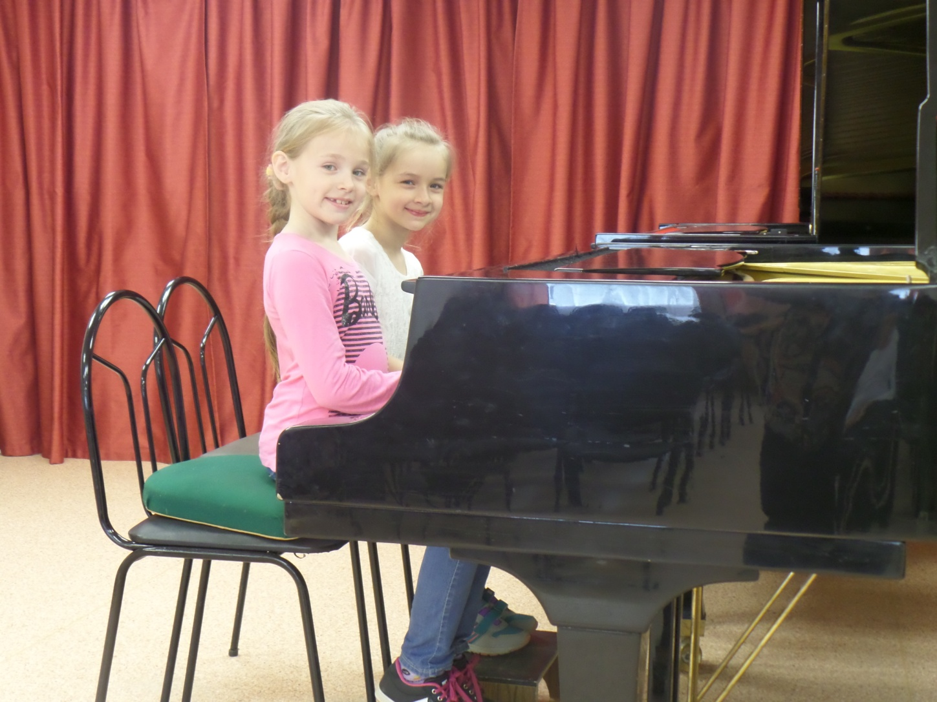
Пакулина Аня и
Климова Вика
Девочки делают «первые шаги» в освоении ансамблевой игры.
Они с большой охотой занимаются ансамблевым музицированием, и это доставляет им радость. Вдвоём легче и интереснее преодолевать динамические, технические и ритмические трудности.
Уже с самого раннего возраста подающие надежды юные музыканты
привлекаются к участию в состязаниях. Это ансамбль принял участие
в двух конкурсах:
Региональный конкурс-фестиваль «В гостях у сказки» - лауреат II степени
Региональный конкурс юных эстрадно-джазовых исполнителей
- лауреат III степени.

Slide 3
Полуэктова Катя и
Шубина Юля
Ансамбль сформировался
в 2013-2014 учебном году
Активные участники концертной жизни школы и класса.
Лауреаты I степени Регионального конкурса-фестиваля «В гостях у сказки».
На уроках ансамбля девочки учатся слышать себя, друг друга и одновременно звучание
ансамбля в целом, учатся как бы «вписывать» себя в общее звучание ансамбля,
то «растворяясь» в нем, то выходя на передний план, подчиняясь художественной
трактовке и логике произведения .

Slide 4
Честнейшина Даша и
Зорина Юля
Ансамбль существует с 2012 года.
Общение друг с другом, обмен
мнениями, совместный труд
девочек мобилизуют творческую волю, обогащают их фантазию, подсказывая
решения которые могли быть и не найдены наедине с самим собой.
Этот ансамбль ведет активную концертную деятельность и
является участником конкурсов различного уровня:
Региональный конкурс юных эстрадно-джазовых исполнителей
- лауреат III степени
Региональный конкурс-фестиваль В гостях у сказки» - Дипломант
Международный конкурс-фестиваль «Янтарная россыпь» в Литве
- лауреат II степени

Slide 5
Пакулина Татьяна и
Чупрова Татьяна
Фортепианный ансамбль в
этом составе сложился в
2014-2015 учебном году.
Интерес учащихся к совместному творчеству в ансамбле позволяет вести большую
концертно-просветительскую деятельность.
Ансамбль неоднократно заявлял о себе на конкурсах различного уровня.
Международный конкурс-фестиваль «Янтарная россыпь» в Литве
- лауреат II степени,
Региональный конкурс – фестиваль «Зимушка-зима» – обладатели Гран-при,
Региональный конкурс юных эстрадно-джазовых исполнителей - лауреат II степени,
Региональный фестиваль «Молодежная весна» – лауреат I степени.

Slide 6
Пакулина Татьяна и
Шподарук Георгий
Этот фортепианный ансамбль был создан в 2013-2014 учебном году.
Совместное исполнение вызывает у учащихся неподдельный интерес,
является мощным стимулом в работе. Ансамблевое исполнительство
позволяет учащимся обмениваться накопившимся опытом, общаться
в пространстве музыкального взаимодействия и, вместе с тем,
способствует их дальнейшему профессиональному самоопределению

Slide 7
Чупрова Даша и
Кудряшова Света
В этом учебном году заканчивают школу учащиеся наших классов –
Кудряшова Света и Чупрова Даша.
В период обучения в школе девочки были участницами разных составов
ансамблей, вели активную концертную деятельность,
имеют победы и награды за конкурсные выступления.

Slide 8
Концерт фортепианных ансамблей
класса преподавателей
Н.А. Носовой и А.П.Жуковой
«Музыка нас связала»

